Slide 1


Муниципальное учреждение Центр психолого-педагогической, медико-социальной помощи «Стимул» Тутаевского муниципального района

Slide 2
«Создание благоприятных условий развития на переходных и кризисных этапах обучения. Технологии работы»
Если ты дашь проявиться тому, что есть в тебе,
То, чему ты дашь проявиться, спасет тебя.
Если ты не даешь проявиться тому, что есть в тебе,
То, чему ты не даешь проявиться, разрушит тебя.
Евангелие от Фомы

Slide 3

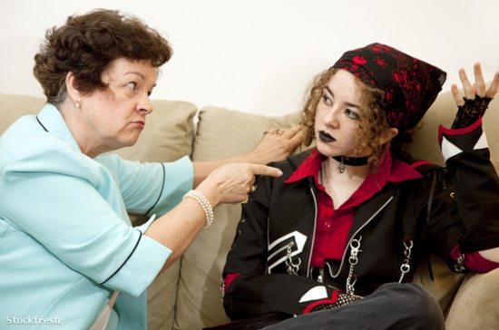
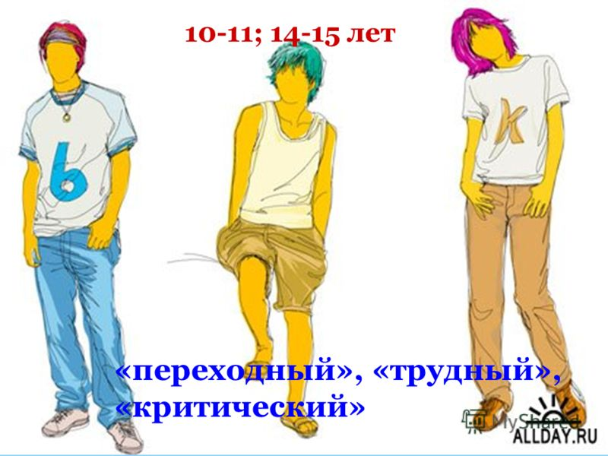
Возрастные особенности развития. Понятие о кризисах и стабильных периодах. Их особенности.
1.Границы, отделяющие начало и конец этих стадий от смежных периодов, крайне неотчетливы.
2. Трудновоспитуемость детей в критические периоды.
3. Негативный характер развития.

Slide 4
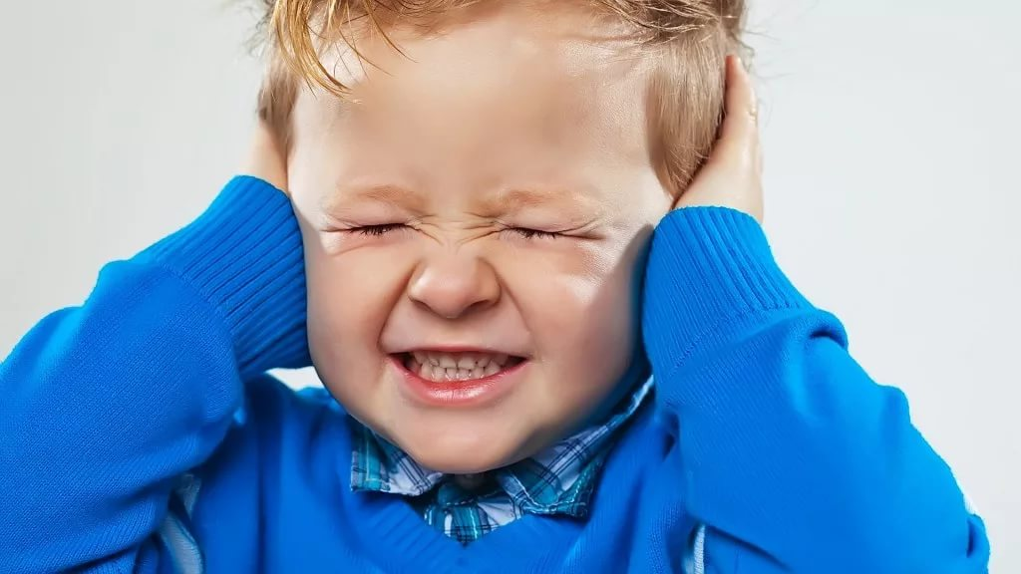


Для детского возраста считается, что происходит чередование кризисов, связанных с социализацией
( 0 -3 года, подростковый кризис 12 лет) и саморегуляцией (1 год, 7 лет, 15 лет).

Slide 5
Младший школьный период: 7-12 лет
Основная деятельность: учебная.
Сфера деятельности: операционально-техническая.
Стадия умственного развития: стадия конкретных операций – возникновение элементарного логического рассуждения. Возможность понять, что другой видит мир иначе, чем я.
Уровень нравственного сознания: конвенциональная мораль.
Уровни привязанности: на уровне желания, чтобы тебя знали .
Потребности: уважение.
Результат к концу периода: собственная познавательная активность, умение кооперироваться со сверстниками, самоконтроль.

Slide 6

Кризис 7 лет.
Открытие значения новой социальной позиции – позиции школьника, связанной с выполнением высоко ценимой взрослыми учебной работы. Формирование соответствующей внутренней позиции коренным образом меняет его самосознание.
Изменение самосознания приводит к переоценке ценностей. Происходят глубокие изменения в плане переживаний – устойчивые аффективные комплексы.
Появляется смысловая ориентировочная основа поступка – звено между желанием что-то сделать и разворачивающимися действиями. Это интеллектуальный момент, позволяющий более или менее адекватно оценить будущий поступок с точки зрения его результатов и более отдаленных последствий.
Новообразование – произвольность и осознанность
психических процессов и их интеллектуализация.

Slide 7
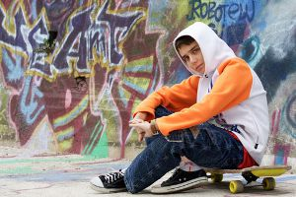
Подростковый период 12-15 лет
Основная деятельность: интимно-личностное общение
Сфера деятельности: мотивационно-потребностная.
Стадия умственного развития: стадия формальных операций – формирование способности мыслить логически, пользоваться абстрактными понятиями, выполнять операции в уме.
Уровень нравственного сознания: зарождение автономной морали.
Уровни привязанности: углубление и развитие предшествующих уровней, начало сепарации.
Потребности: самоопределение себя в системе отношений с другими людьми, проявления потребности в уважении, доверии, признании, самостоятельности.
Результат к концу периода:
– развитие самосознания,
– развитие мировозрения и философского мышления,

Slide 8
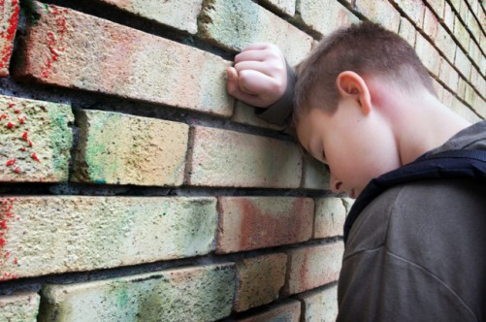
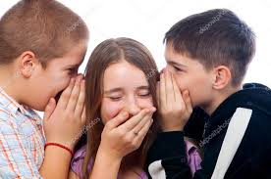
Подростковый кризис 12 лет
Причина: выход в большой мир приводит к переоценке тех ценностей, которые были впитаны в семье и малом коллективе, происходит соотнесение себя и общества.
Характеристика: наблюдается снижение продуктивности и способности к учебной деятельности даже в той области, в которой ребенок одарен. Негативизм. Ребенок как бы отталкивается от среды, враждебен, склонен к ссорам, нарушениям дисциплины.
Противоречие, разрешаемое в кризисе: при благополучном разрешении рождается верность.
Новообразования к концу кризиса:
– умение детей произвольно регулировать свое поведение и управлять им, что становится важным качеством личности ребенка;
– чувство взрослости;
– рефлексия.

Slide 9
Юношеский период: 15-19 лет
Основная деятельность: учебно-профессиональная деятельность.
Для этого периода характерны:
интерес к собственной личности;
– установка на обширные, большие масштабы, которые для него гораздо более субъективно приемлемы, чем ближние, текущие;
– тяга подростка к сопротивлению, преодолению,к волевым напряжениям;
– стремление подростка к неизвестному, рискованному, к приключениям, к героизму.
Сфера деятельности: мотивационно-потребностная.
Потребности: рассматривать взрослого как старшего соратника.
Результат к концу периода:
– самостоятельность, вступление во взрослую жизнь;
– контролирование своего поведения, проектирование его на основе моральных норм;
– нравственные убеждения.

Slide 10


Юношеский кризис 15 лет
Причина: стремление занять более самостоятельную, более «взрослую» позицию в жизни при отсутствии такой возможности.
Характеристика: амбивалентность и парадоксальность рождающегося характера.
Противоречие, разрешаемое в кризисе: выбор между способностью заботиться о другом человеке и делиться с ним всем существенным.
Новообразования к концу кризиса:
– профессиональное и личностное самоопределение;
– ценностно-смысловая саморегуляция поведения;
– складывается личная система ценностей;
– формирование логического интеллекта;
– гипотетико-дедуктивное мышление;
– задается личный стиль мышления;
– осознание своей индивидуальности.

Slide 11
Минусы:
Младший школьник:
• сочетание низкой познавательной активности и личностной незрелости, которые противоречат нарастающим требованиям к социальной роли школьника;
• неуменьшающаяся моторная бестормозность, которая сочетается с эйфорическим настроением;
• повышенная сенсорная жажда в виде стремления к острым ощущениям и бездумным впечатлениям;
• акцентуация компонентов влечений: интерес к ситуациям, включающим агрессию, жестокость;
• наличие немотивированных колебаний настроения, конфликтное(tm), взрывчатости, драчливости в ответ на незначительные требования либо запреты;

Slide 12
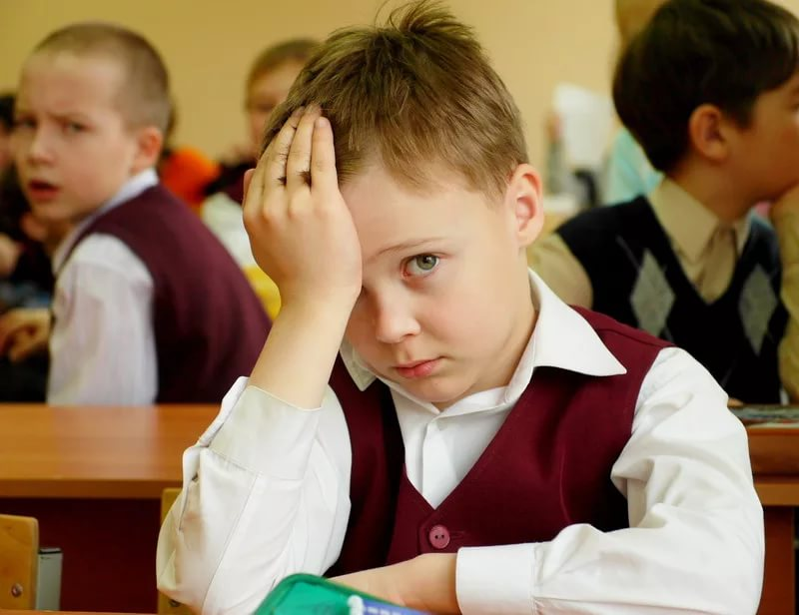
• отрицательное отношение к занятиям, эпизодические прогулы отдельных "неинтересных" уроков; побеги из дома при угрозе наказания как защитная реакция;
• реакции протеста;
• выявление к концу обучения в начальных классах массовой школы стойких пробелов по основным разделам программы; невозможность усвоения дальнейших разделов программы вследствие слабого интеллекта и отсутствия интереса к учебе;
• нарастающее тяготение к асоциальным формам поведения под влиянием более старших детей и взрослых;
• дефекты воспитания в виде бесконтрольности, безнадзорности, грубой авторитарности, асоциального поведения членов семьи.

Slide 13
Минусы:
Подросток
• инфантильность суждений, крайняя зависимость от ситуации, неспособность воздействовать на нее, склонность к уходу от трудных ситуаций, слабость реакции на порицание; неспособность к волевым усилиям, слабость функции самоконтроля и саморегуляции как проявление несформированности основных образований подросткового возраста;
• сложности поведения, обусловленные сочетанием инфантильности с аффективной возбуждаемостью;
• ранние проявления половых влечений, повышенный интерес к сексуальным проблемам; у мальчиков - склонность к алкоголизации, агрессии, бродяжничеству;

Slide 14
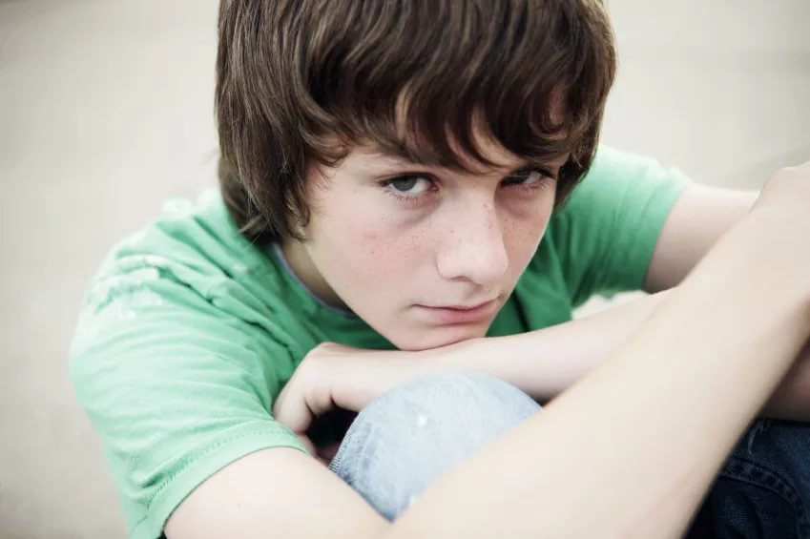
• сочетание указанных проявлений с невыраженностью школьных интересов, отрицательным отношением к учебе;
• переориентация интересов на внешкольное окружение; стремление к имитации асоциальных форм взрослого образа жизни (ранние сексуальные эксцессы, упорное стремление к курению, алкоголизации и пр.);
• неблагоприятные микросредовые условия (семейные), асоциальное поведение как основа реакции имитации либо протеста;
• неадекватные условия обучения, препятствующие усвоению программы.

Slide 15
Плюсы:
Младший школьник
• ребенок переходит на качественно новый уровень произвольной регуляции поведения и деятельности. У младшего школьника формируются навыки самоконтроля, самоорганизации и саморегуляции, что принципиально изменяет его интеллект, личность, социальные отношения;
• происходит перестройка всех познавательных процессов, возникают и развиваются рефлексия, анализ, внутренний план действий;
• формируются устойчивые познавательные потребности и интересы, возникает новое познавательное отношение к действительности;

Slide 16
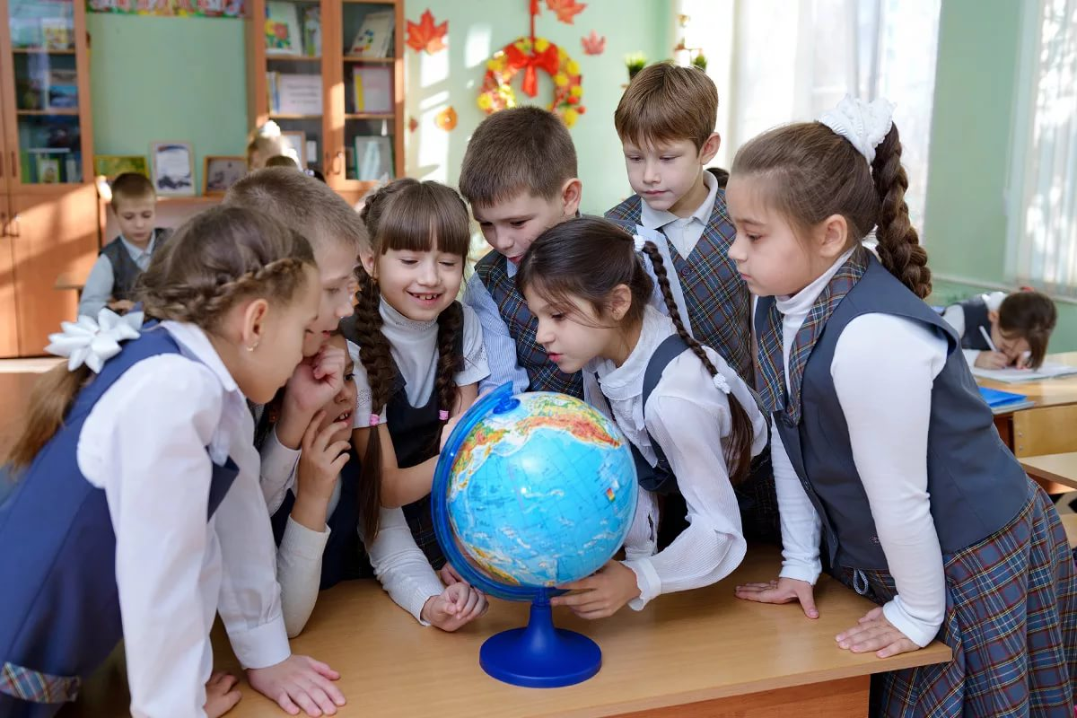
• формируется адекватная самооценка, развивается критичность к самому себе и окружающим;
• приобретаются навыки общения со сверстниками, умения устанавливать дружеские контакты и отношения;
• школьник овладевает "умением учиться", т. е. приобретает навыки и умения учебной работы;
• раскрываются индивидуальные способности и возможности ребенка.

Slide 17

Плюсы:
Подросток
• самостоятельность мышления, интеллектуальная активность, творческий подход к решению познавательных задач; это сензитивный период развития творческого мышления;
• выраженные и устойчивые интересы, внимание к самому себе и к другому человеку как личности;
• адекватные формы утверждения своей самостоятельности, личностной автономии, индивидуальности;
• адекватная самооценка, высокий уровень притязания, развитое чувство собственного достоинства, внутренние критерии самооценки;

Slide 18
• способность сознательно ставить перед собой цели, переподчинять мотивы, принимать решения и быть ответственным за их последствия;
• моральные и волевые качества, личностная рефлексия;
• владение способами регуляции поведения, эмоциональных состояний, адекватными способами реагирования в различных жизненных ситуациях;
• способность контролировать ситуацию, устойчивость к неблагоприятным воздействиям среды;
• положительное отношение к труду, ориентация на культурные, нравственные ценности и человеческие смыслы;
• владение навыками дружеского, избирательного общения со сверстниками; ориентация на социально положительного лидера в среде сверстников; адекватность поведения в школе и вне ее.

Slide 19
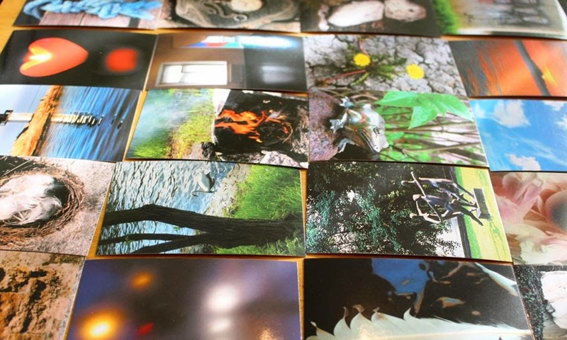
Спектрокарты
(ассоциативные фотографические карты)

Slide 20
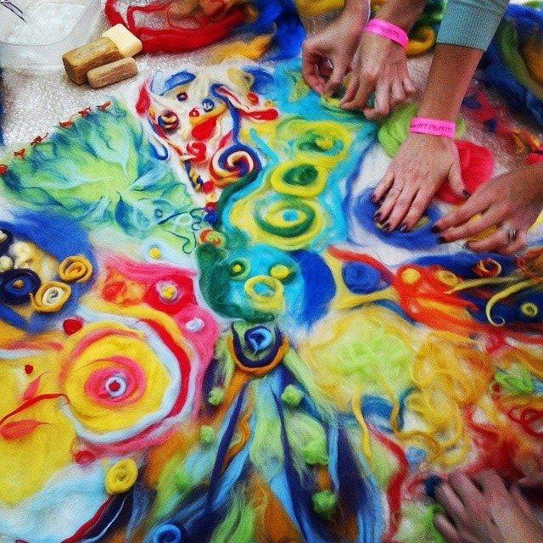
Применение арт-терапии. Польза арт-терапии. Свойства арт-терапии
Показания
внутри- и межличностные конфликты;
кризисные состояния;
экзистенциальные и возрастные кризисы;
травмы;
потери;
постстрессовые расстройства;
невротические расстройства;
психосоматические расстройства;
развитие креативности;
развитие целостности личности;
обнаружение личностных смыслов через творчество;
многое другое.

Slide 21

В процессе арт-терапии с детьми, подростками и взрослыми достигаются следующие цели:
выражение эмоций и чувств, связанных с переживаниями своих проблем, самого себя;
активный поиск новых форм взаимодействия с миром;
подтверждение своей индивидуальности, неповторимости и значимости;
повышение адаптивности (гибкости) в постоянно меняющемся мире.

Slide 22
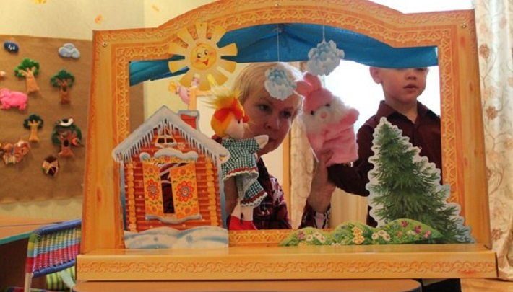
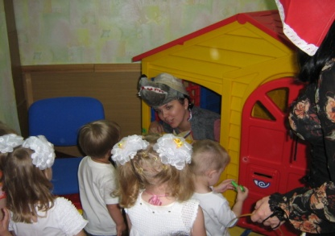
Сказкотерапия
Сказкотерапия помагает:
Развитию понимания и
чувствования друг друга;
повышение самооценки;
развитию эмпатии;
формированию позитивного отношения к себе, своей семье;
гармонизации эмоционального состояния;
отработке механизмов саморегуляции;
развитию уверенности в себе;
развитию навыков бесконфликтного общения;

Slide 23
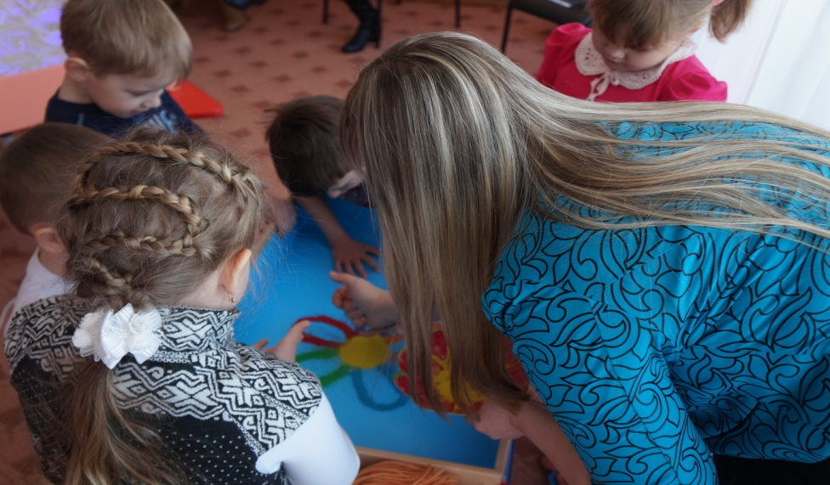
коррекции нежелательных черт характера и поведения;
обучению отреагирования эмоций в конфликте;
развитию вариативности и оригинальности мышления;
активизации познавательного интереса и мыслительного процесса.
снижение уровня тревожности и агрессивности у детей.
развитие умения преодолевать трудности и страхи.
активизация в ребенке творческого, созидающего начала, раскрытие глубин собственного
внутреннего мира, развитие
его самосознания.

Slide 24

Изо -терапия
Изотерапия дает возможность:
выход внутренним конфликтам;
помогает понять собственные чувства
и переживания;
способствует повышению самооценки;
помогает в развитии творческих способностей.
тренировку когнитивных навыков;
выражение широкого спектра переживаний;
корригирование взаимоотношений с окружающими;
рефлексию индивидуальных потребностей (анализ собственного психического состояния; размышление полное сомнений и противоречий);
развитие коммуникативных навыков.

Slide 25
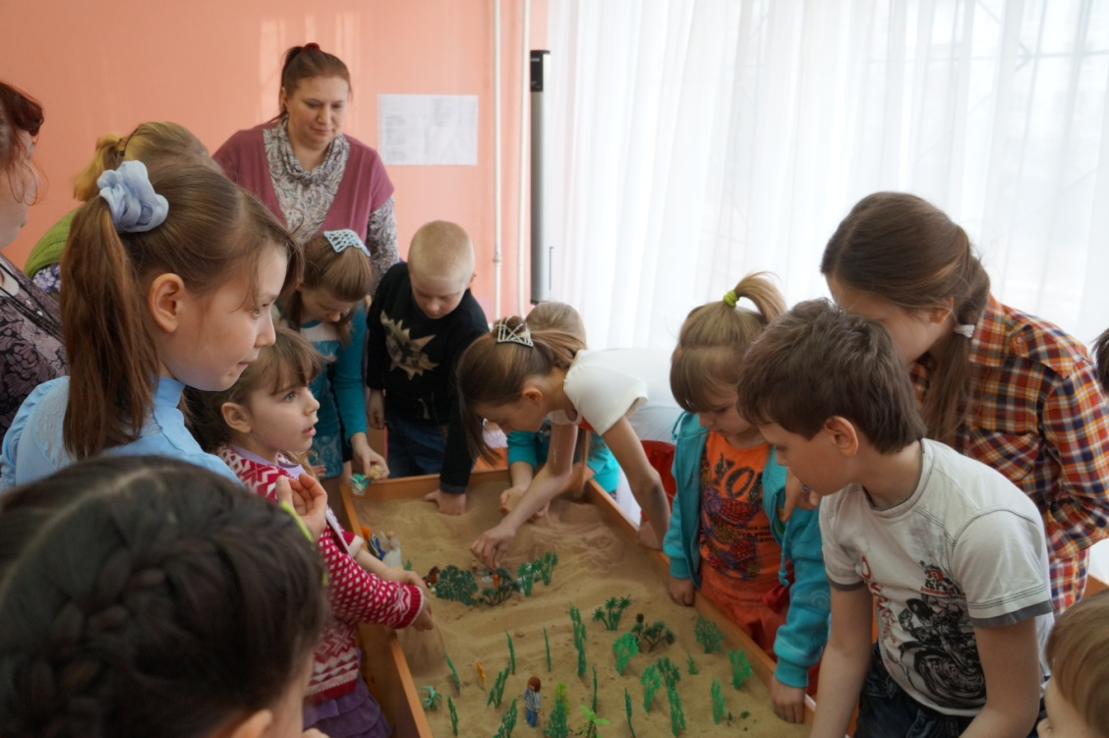
Песочная терапия
Данный метод позволяет:
Проработать психотравмирующую
ситуацию на символическом уровне.
Отреагировать негативный
эмоциональный опыт в процессе творческого самовыражения.
Изменить отношения к себе, к своему прошлому, настоящему и будущему, к значимым другим, в целом к своей судьбе.
Наладить коммуникации друг с другом.
И, конечно, тренировка мелкой моторики, раскрытие творческого потенциала, образно-логического мышления, пространственного воображения, коммуникации друг с другом.
Служит дополнением к другим методам психотерапевтической работы.

Slide 26
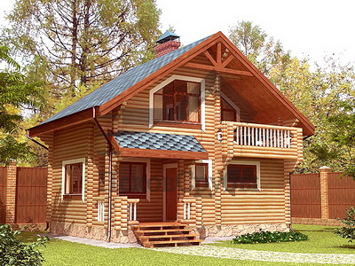
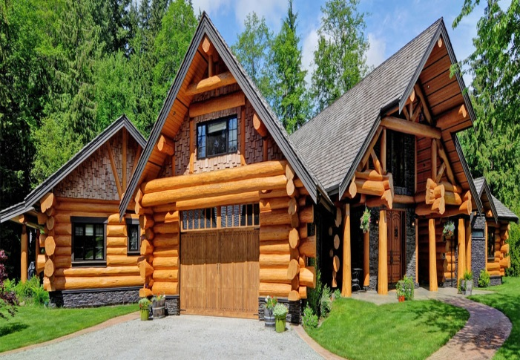
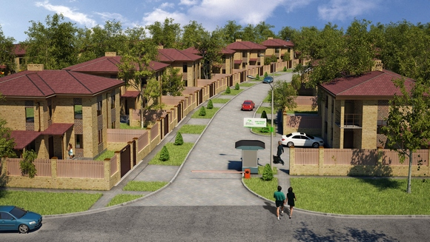
«Психология здоровья и развития в кризисные и переходные периоды с использованием техники «пластотерапии»»
Техника
Дом – Усадьба - Поселок
Я Семья Социум

Slide 27
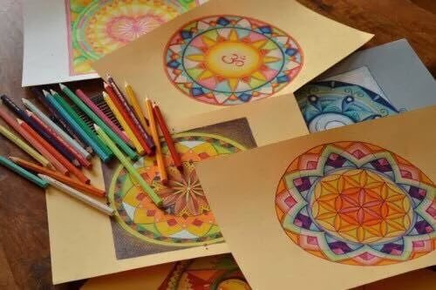
Мандала – ресурс во мне!
Преодоление кризисных ситуаций методом арт-терапии
«Мандала может восприниматься как капля взятой на анализ крови, по которой можно определить, что за изменения происходят в организме и каков эффект лечения.»
Joan Kellogg

Slide 28
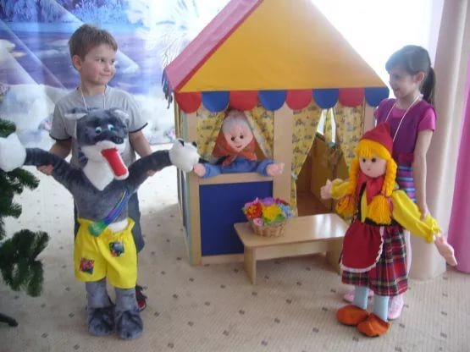
Терапия в жанре волшебства
Сказкотерапия
«Духовная жизнь ребенка полноценна лишь тогда, когда он живет в мире игры, сказки, музыки, фантазии, творчества. Без этого он – засушенный цветок.»
В.А.Сухомлинский

Slide 29
И последний совет!
Возможно, что не все получится так, как запланируете. Но помните, то, что кажется невезением, зачастую оборачивается счастливым шансом. Как сказал Далай-лама: «Если вы не получили желаемое, это может оказаться удивительной удачей!»
Желаем удачи!

